Slide 1
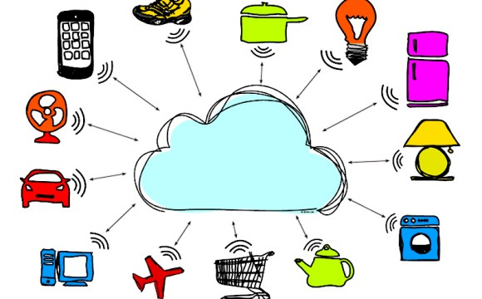
INGENIERÍA DE SISTEMAS
INTERNET DE LAS COSAS (IOT)
INTEGRANTES : DOCENTE:
Ricardo Seledonio Alcántara Ing. Fredy Aliaga
Edder Jamanca Mendoza
Eduardo Correa Chura
Renzo Melgarejo
LIMA,08/01/2015

Slide 2
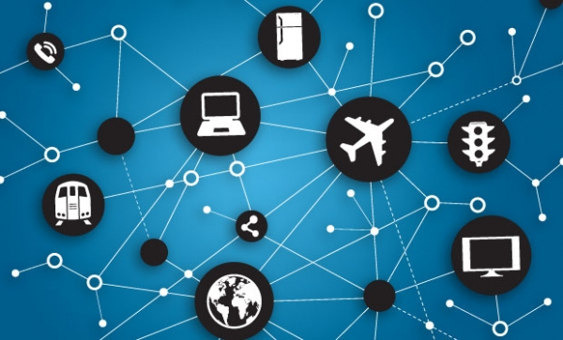
DEFINICIÓN
Internet de las cosas, es conectar estos objetos físicos que utilizamos en nuestra casa o en nuestro lugar de trabajo, a través de chips integrados a la red y administrar los mismos a través de los teléfonos móviles, o en el computador.

Slide 3
UN POCO DE HISTORIA
El concepto de internet de las cosas fue propuesto por Kevin Ashton en el Auto-ID center del MIT en 1999, donde se realizaban investigaciones en el campo de la identificación por radiofrecuencia en red (RFID) y tecnologías de sensores. En ese mismo año, impartió una conferencia en Procter & Gamble donde habló por primera vez del concepto de Internet de las Cosas.

Slide 4
INTERNET DE LAS COSAS

Slide 5
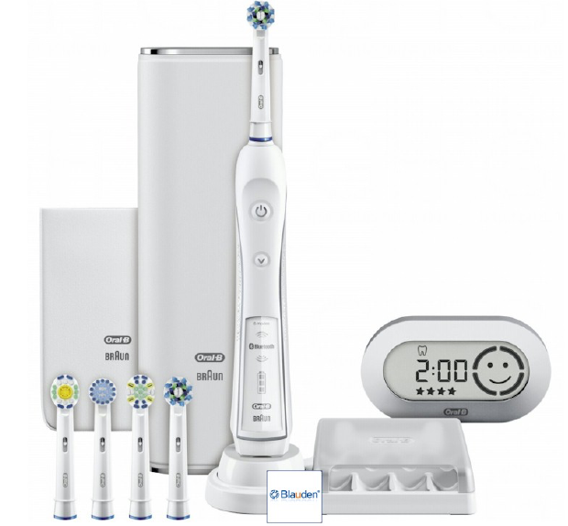
Sensoria: cuantificación en el calcetín
ALGUNOS EJEMPLOS
M2M:(es un concepto que se refiere al intercambio de información) Cuando las cosas se vuelven inteligentes.
Cepillo de diente inteligente:

Slide 6
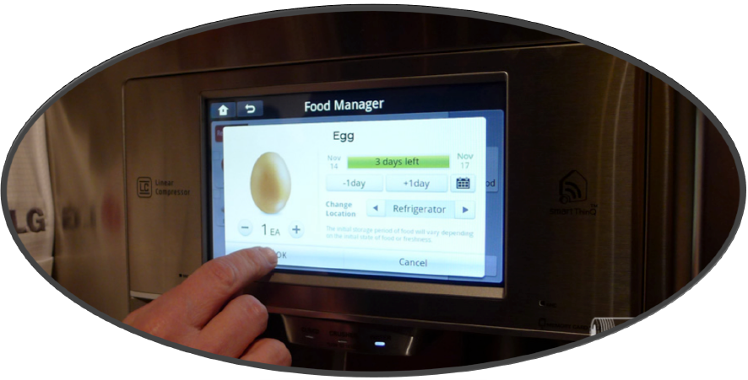
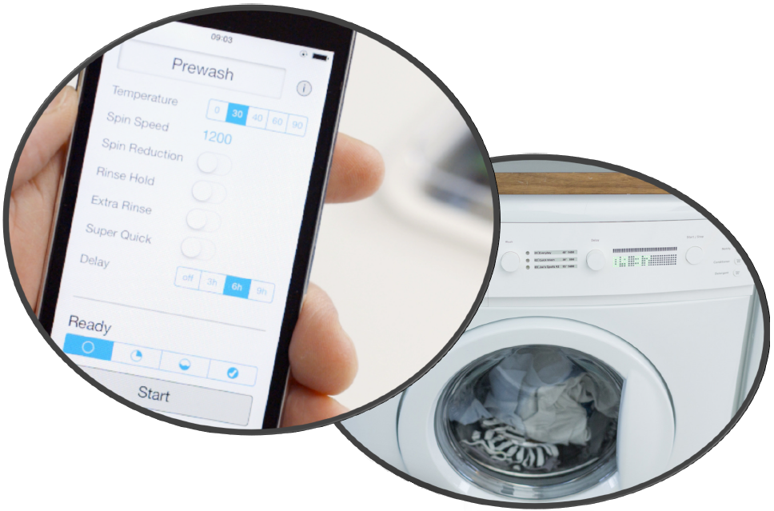
Frigoríficos conectados:
Lavadoras conectadas:

Slide 7
DISPOSITIVOS ELECTRÓNICOS

Slide 8
ARM and IBM

Slide 9
EL PROBLEMA DE LA
SEGURIDAD:
La perdida de privacidad viene de la habilidad de localizar individuos, asi como saber lo que están consumiendo o si se encuentran lejos de casa.
La mezcla de información personal y de una compañía es un reto que varias empresas están empezando a experimentar con el uso de dispositivos móviles en el área de trabajo.
El descubrimiento hace referencia a la habilidad de los atacantes para leer remotamente datos personales.

Slide 10
CONCLUSIÓN:

Slide 12
GRACIAS..!

